Slide 1
新化美食地圖

Slide 2
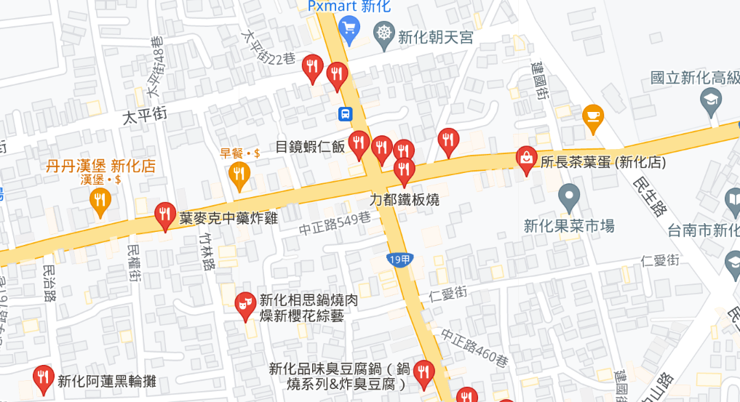
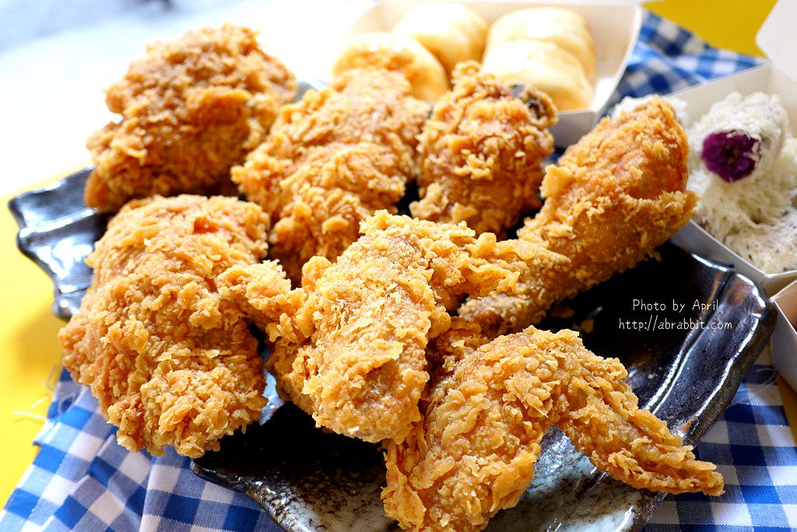
Maps
our office
🍅
🍅
🍅
🍅
🍅
🍅
Find more maps at slidescarnival.com/extra-free-resources-icons-and-maps

Slide 3
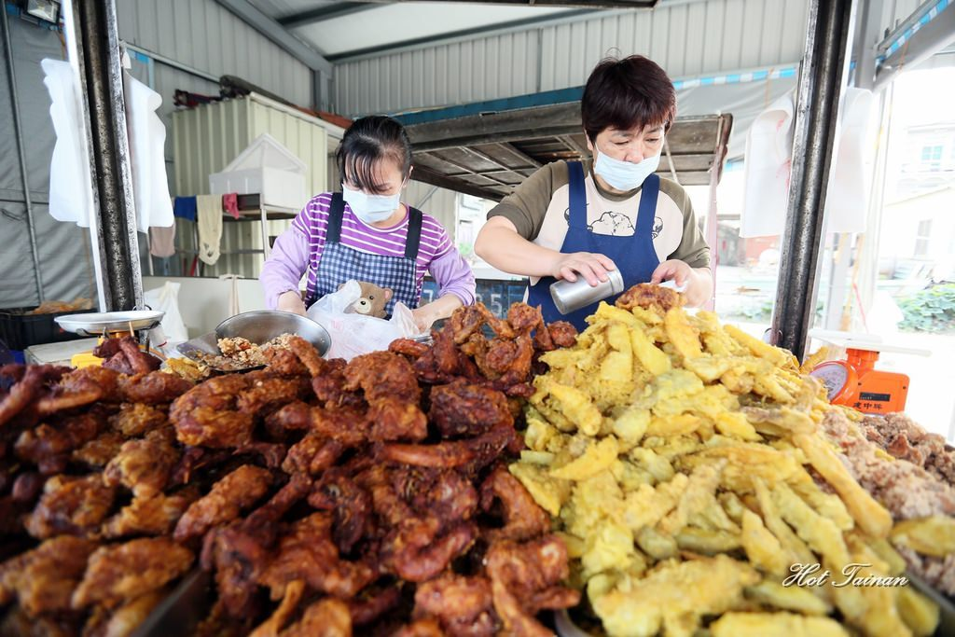
葉麥克炸雞
1原本從太子宮搬家到了新化區的忠孝路上.
2用中藥醃製
3吃起來的口感脆脆的有很濃的中藥味
圖片來源
https://decing.tw/tainan-shinhwalazy/

Slide 4
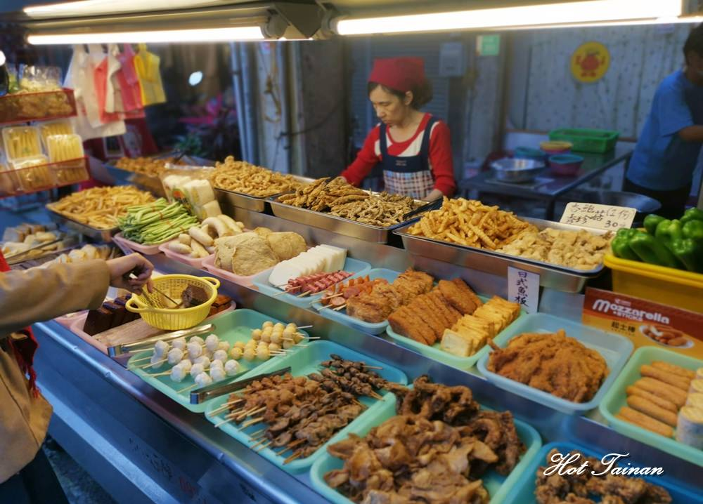
小蒜頭
1激推的小蒜頭鹹酥雞，於是夫妻倆所幸來個美食的邂逅
2裡面的鹹酥雞又香又好吃
3口感非常棒，色香味俱全
圖片來源
https://decing.tw/tainan-shinhwalazy/

Slide 5
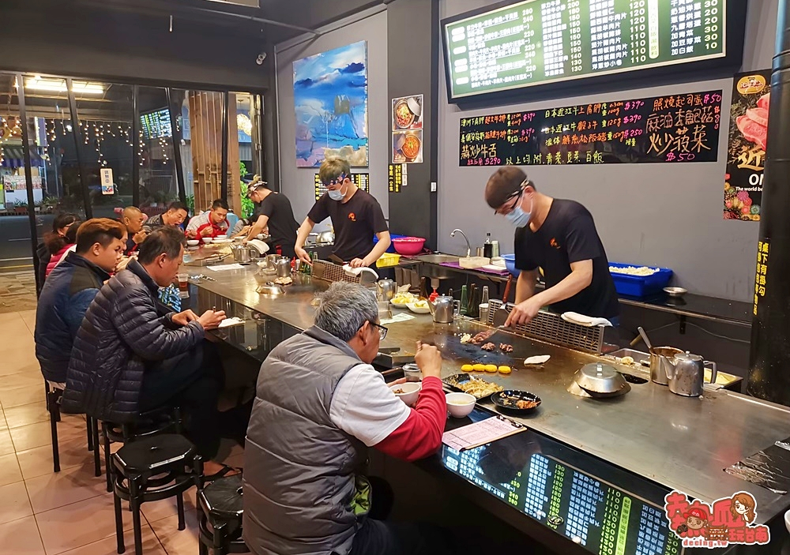
力都鐵板燒
1舊址在不遠處的中正路，空間比較小停車也不方便，但因為後來生意越來越好的關係，後來改到忠孝路上，不但空間大也方便停車，讓吃飯也變得更便利，而且整體空間也更舒適~
2裡面雖然人擠人，但非常好吃
3吃起來非常可口，很推薦
圖片來源
https://decing.tw/tainan-lidoshinha/

